Slide 1
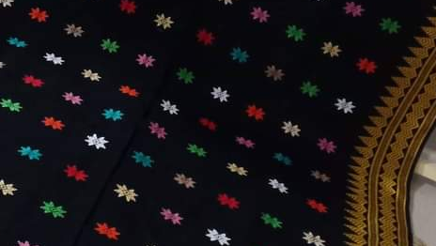

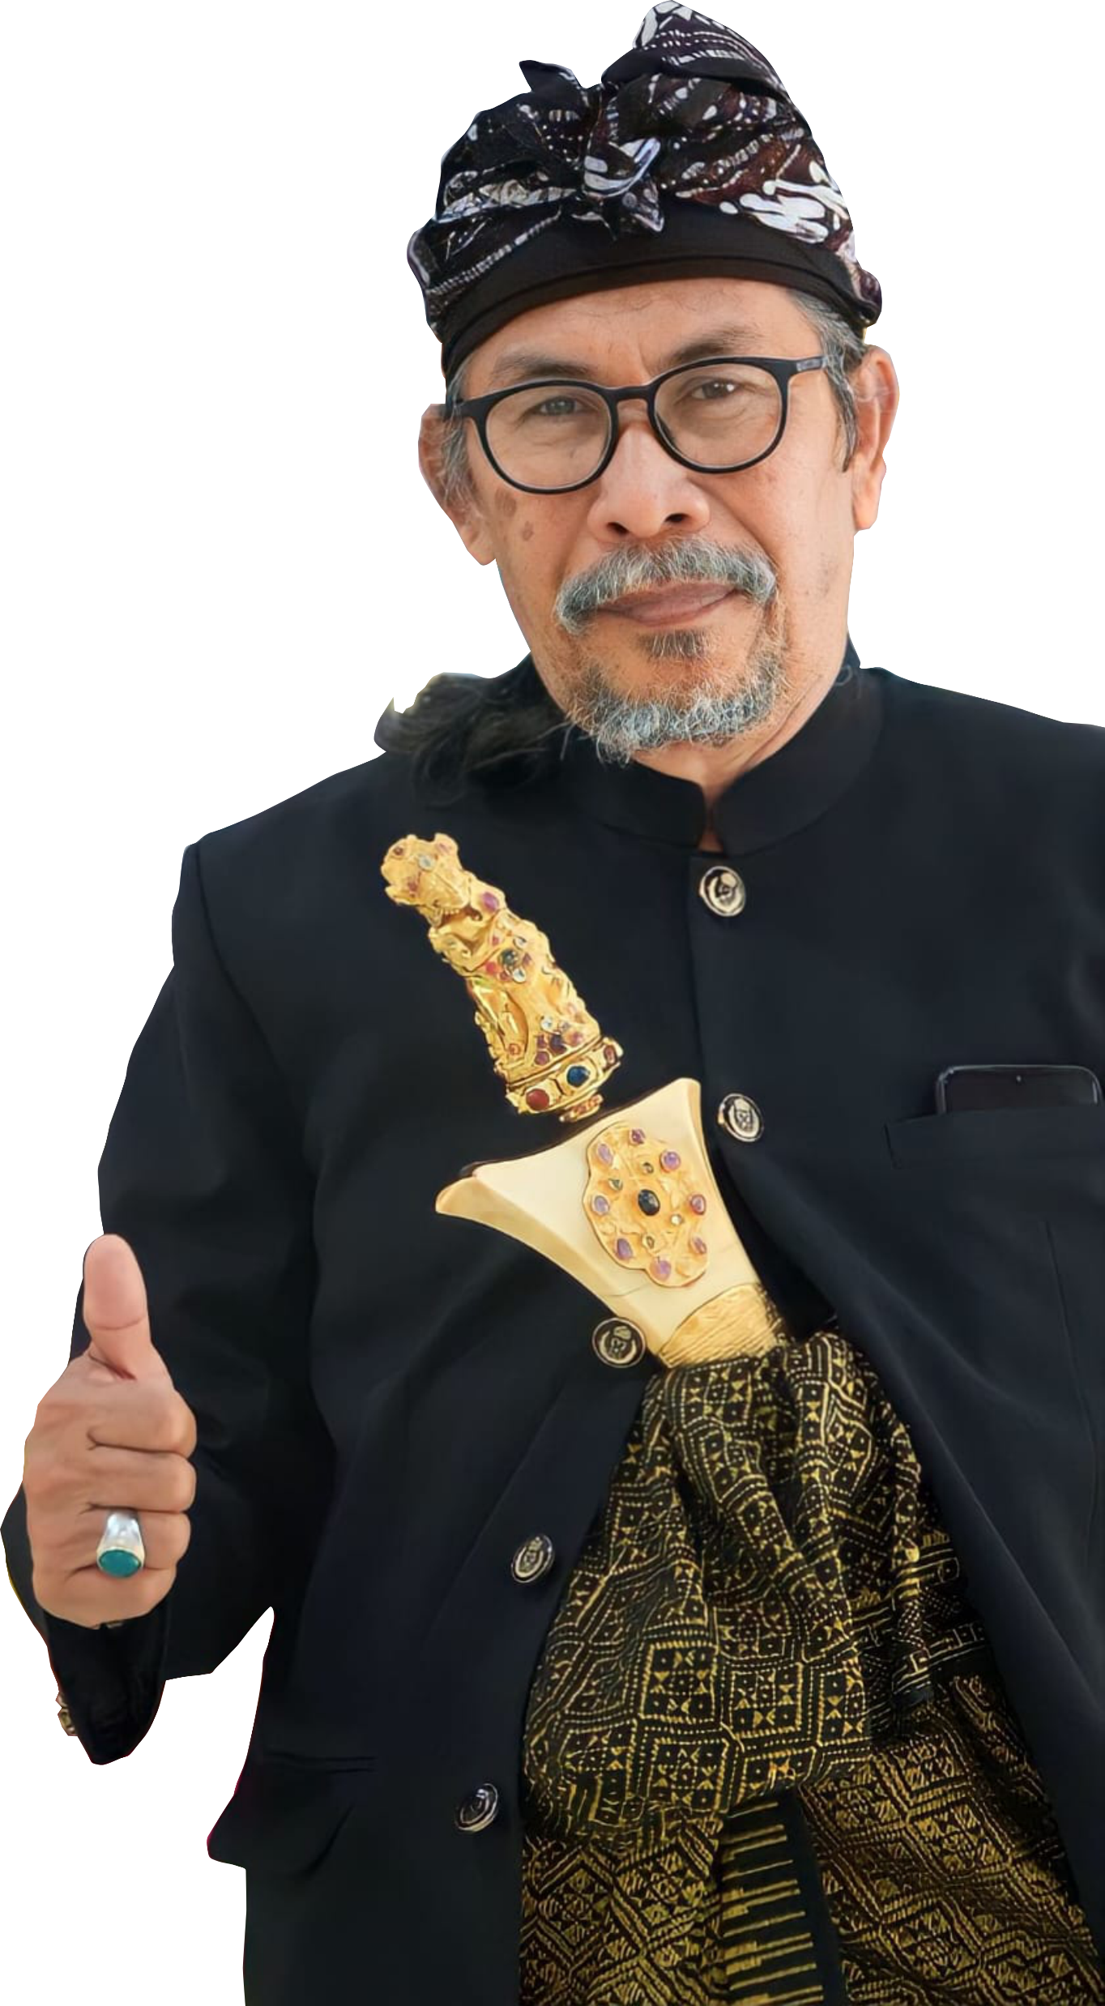

TATA NEGARA ADAT BERDASARKAN MANUSKRIP SASAK
MANUSKRIP
KOTARAGAMA
Disampaikan Oleh : DR. H. L. SAJIM SASTRAWAN, SH., MH
(Pengerakse Agung Majelis Adat Sasak)

Slide 2
Pendahuluan
Tata Negara Adalah
sistem yang berkaitan dengan Hukum Tata Negara atau sistem tata kelola (governance) negara dan masyarakat yang mendeskripsikan pola hidup, pola nilai dan pola pikir suatu masyarakat yang berdaulat. Oleh karena itu berbicara tentang negara selalu terkait dengan strategi masyarakat sebagai warga negara dalam mempertahankan harga diri sebagai bangsa.
Manuskrip Kotaragama
Manuskrip atau Naskah Kuno Kotaragama merupakan suatu peraturan hukum yang berlaku di suatu wilayah. Naskah kuno Kotaragama adalah sebuah harta peninggalan yang mengandung aturan hukum dan moral pada abad ke-17 di di Lombok. Berasal dari pemilik yaitu Amaq Sembah, Mantang, Lombok Tengah, naskah ini ditemukan di Museum NTB dengan Nomor Registrasi 1050 dan Inventaris 07.294. Menggunakan huruf Jejawan, naskah ini terdiri dari 56 lempir dengan
4 baris pada setiap lempir, tertulis dengan tinta hitam pada daun lontar berukuran 50,6 cm x 3,2 cm x 4,5 cm. Meskipun tanggal penulisannya tidak pasti, diperkirakan terjadi pada tahun 1.600 Saka atau
1.674 Masehi.
Hukum Ketatanegaraan Adat adalah
merupakan hukum Indonesia asli yang tidak tertulis dalam bentuk perundang-undangan RI yang menyangkut bidang Ketatanegaraan Hukum Adat yang masih dipertahankan oleh suatu masyarakat adat.

Slide 3
UUD 1945 Pasal 18 b ayat 2 tentang pengakuan dan penghormatan kesatuan masyarakat adat dalam ketentuan peraturan perundang – undangan.
Peraturan Daerah Provinsi Nusa Tenggara Barat Nomor 11 Tahun 2021 Tentang Pengakuan, Penghormatan, Dan Perlindungan Terhadap Kesatuan-Kesatuan Masyarakat Hukum Adat;
Dasar
Hukum
Peraturan Daerah Provinsi Nusa Tenggara Barat Nomor 16 Tahun 2021 Tentang Pemajuan Kebudayaan.
Naskah Kuno Kotaragama Lombok, Naskah Regester Nomor 1050, Inventaris Nomor 07.294, Museum NTB.

Slide 4
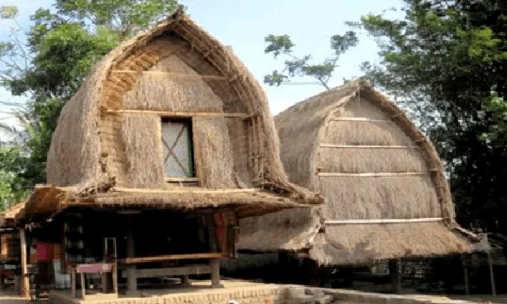
Fungsi Manuskrip
Merupakan kebudayaan lama yang perlu dikaji dan dilestarikan, terutama yang masih memiliki relevansi dengan perkembangan zaman.
Memberikan informasi mengenai berbagai aspek kehidupan masyarakat masa lampau seperti politik, ekonomi, sosial budaya, fisikologi manusia dan sebagainya.
Kearifan lokal atau nilai-nilai budaya yang terkandung dalam naskah kuno penting diketahui sehingga lebih memperkaya wawasan kebudayaan kita.
Memberikan kekuatan daya tangkal terhadap pengaruh budaya luar yang negatif.
Memperkuat jati diri bangsa Indonesia, dan dapat menjalin saling pengertian di antara suku bangsa yang ada di Indonesia, sehingga dapat menghilangkan sifat etnosentris dan stereotype yang berlebihan dan menghindari prasangka sosial yang buruk

Slide 5
Salah satu yang paling menarik adalah bagaimana mengungkap Tata Negara Adat melalui Manuskrip Sasak yaitu salah satunya berdasarkan Naskah Kuno Kotaragama atau Manuskrip Kotaragama. Manuskrip Kotaragama merupakan suatu peraturan hukum yang berlaku di suatu wilayah (Sasak - Lombok). Manuskrip Kotaragama adalah sebuah harta peninggalan yang mengandung aturan hukum dan moral pada abad ke-17. Meskipun tanggal penulisannya tidak pasti, diperkirakan terjadi pada tahun 1600 Saka atau 1674 M. Naskah ini mencantumkan bahwa peraturan ini berlaku di Kerajaan Surya Alam yang dipimpin oleh seorang raja beragama Islam. Surya Alam yang berarti “karena sinarnya Yang terang benderang menerangi hati rakyat seluruh negeri”. Dalam gancaran (prosa) ini, Amaq Sembah mengungkapkan nilai-nilai luhur seperti kepemimpinan, kesejahteraan rakyat, keadilan, dan peraturan hukum. Selain itu, naskah ini juga menyinggung aspek-aspek kehidupan sehari-hari. Melalui Manuskrip Kotaragama, kita bisa merasakan atmosfer moral dan etika pada zamannya. Sang raja, yang memiliki sifat-sifat seperti gunung yang suci, laut yang meredam kebusukan, dan api yang membersihkan, diharapkan menjadi teladan dalam menjalankan pemerintahan. Sebagai sebuah warisan berharga, naskah ini membawa kita pada sebuah perjalanan melintasi waktu, menyaksikan bagaimana masyarakat pada masa itu mengatur dan menghormati nilai-nilai kehidupan. Keseluruhan Naskah Kotaragama menjadi sebuah jendela ke masa lalu, mengajarkan kita tentang akar budaya yang membentuk identitas bangsa.
Deskripsi Manuskrip Kotaragama
Dalam Manuskrip Kotaragama disebutkan bahwa peraturan itu berlaku di Kerajaan Surya Alam, yang Sang Raja adalah seorang ber - agama Islam, dimana pada awal tulisan naskah tersebut berbunyi : “Puniki mawasta Kotaragama, dana puniki caritanira sang perabu hing Surya Alam, mamarning cinarita, dening sinungan kagungan dening Allah, pan tannana sasamaning ratu, dening hakeh hadillira hing bala, tannana kibirira hing Allah, nitya saha nora kena sariranira, yen rerenan nitya saha tillawatta Qur’an”. Artinya, “Inilah bernama Kotaragama, dan ini cerita Sang Raja di Surya Alam, adapun diceritakan, karena sang raja dianugrahkan keagungan oleh Allah. Karena tiada persamaannyan dengan raja - raja lain, sebab sangat adil kepada rakyat, tidak takabur kepada Allah. Senantiasa berdoa agar dirinya tidak terkena aib, Apabila istirahat beliau membaca Alqur’an”.

Slide 6
Sifat Raja /
Pemimpin dan Persyaratan
Jabatan
Bagian Pertama
Garis Besar Manuskrip Kotaragama
Hukum
Bagian Kedua
Sangsi
Hukum Dan
Dendanya
Bagian Ketiga

Slide 7
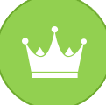
Bagian Pertama : Berisi Sifat-Sifat Raja/Pemimpin dan Persyaratan Jabatan
Sifat-sifat Raja di Surya Alam mengatur rakyatnya. Dalam memerintah, raja harus selalu berdasarkan syariat agama, bersifat sosial (bersedekah), memberikan pengayoman, berdisiplin (tidak ingkar janji), harus selalu meningkatkan pengetahuannya (menuntut ilmu), mencegah terjadinya malapetaka, danta danti kusuma warsa, tidak suka kawin dan adil. Danta (gading gajah) artinya sekali tanggal tidak mungkin tumbuh kembali. Danti (ludah) artinya sekali diludahkan tidak mungkin dijilat kembali, kusuma (bunga) artinya sekali mekar pantang mekar dua kali, warsa (hujan) artinya sekali jatuh ke bumi tidak mungkin naik kembali.
Tata cara mengangkat Penghulu
Persyaratan untuk bisa diangkat menjadi Penghulu adalah tidak cacat tubuh, berpengetahuan luas dan benar, punya rasa malu, pandai berbicara, faham akan agama dan adat, keturunan orang baik-baik banyak bertanya, tidak suka dipuji. Selain itu ditentukan juga di mana penghulu duduk dalam suatu pertemuan resmi kerajaan, yaitu di sebelah kanan raja sepenghadap, tidak campur dengan menteri yang lain, harus duduk dengan tenang. Yang tidak boleh diangkat menjadi penghulu adalah orang kaya, orang miskin, anak pembesar, anak haram.
Tata cara mengangkat Jaksa dan Hakim
Seorang Jaksa harus memiliki sifat bijaksana, cerdas, satunya kata, pandai. Sedangkan Hakim harus memiliki pengetahuan luas, bertata susila, adil, berpegang pada peraturan. Jika syarat-syarat itu dilanggar sangsinya adalah diusir dan ditempatkan di daerah terpencil selama satu tahun. Jika sudah selesai batas waktu menjalani hukuman bisa diangkat lagi. Namun jika melakukan pelanggaran ulang bisa dibunuh.
Tata cara mengangkat pejabat pemerintah.
Syarat-syaratnya berpengetahuan luas, tidak mudah dosogok, dan tegas.
Tata cara mengangkat utusan (diplomat).
Syarat-syarat pandai berkomunikasi, berani menempuh kesulitan/bahaya, bisa memahami pembicaraan orang, banyak perhitungan, berani menghadapi sakit hati, punya rasa malu, menepati janji, disiplin anggaran.
Tata laku rakyat kepada raja dan raja kepada rakyat
Rakyat kepada raja haruslah nganut artinya jangan berlaku sekehendak hati, sadu artinya jangan mengambil hak orang yang miskin, jangan mengambil milik raja, tahu artinya tidak memiliki dua raja; guna artinya sudah banyak makanan yang dimakannya; kawanten artinya jangan membicarakan raja, jahil artinya jangan menyampaikan berita yang tidak benar.
Raja kepada rakyat harus bersifat giri suci artinya raja harus suci dan anggun Jaladri (laut) artinya raja harus menampung yang busuk bahni pawaka artinya api raja harus dapat menghapus yang kotor/najis, surya (matahari) artinya menerangi orang sebumi: sasangka (bulan) artinya tiada dinyalakan, nilatadu artinya tetap keagungan

Slide 8


Bagian Kedua : Bersisi Hukum-Hukum
Hukum mencuri, termasuk nayap, ngutil, mbegal
Saksi yang nista/yang tidak bisa dipercaya
Perpajakan
Hukum perkawinan, termasuk zinah, tak halal nikah/haram dinikahkan, cera, bermadu.
Hukum tenung
Hukum hutang-piutang
Hukum perkelahian
Hukum gadai-menggadai
Hukum pembunuhan
Hukum meminum minuman keras
Bagian Ketiga : Berisi Sangsi Hukum/Dendanya

Slide 9
Kepemimpinan
Seorang Raja/Pemimpin harus mengurus rakyatnya (bertanggung jawab) tidak boleh ingkar janji, harus adil, tidak putus menuntut ilmu, tidak suka kawin, bersifat sosial. Tetapi banyak juga yang diungkapkan dalam bentuk perumpamaan atau disebut seloka, contoh seorang raja bersifat “danta danti kusuma warsa”.
Biasanya kepemimpinan digambarkan dengan perumpamaan dari benda yang ada pada alam semesta seperti gunung, laut, api, matahari, flora dan fauna. Sebagai Raja/Pemimpin disebutkan sebagai “salokaning ratu hiku, giri suci, jaladri, bahnipawaka, surya, sasangka, nilatadu “. Artinya : bahwa raja harus memiliki sifat seperti gunung yang suci dan kokoh, mempunyai sifat sebagaimana laut dapat meredam bau amis dan busuk, bersifat seperti api maksudnya dapat menghapuskan kekotoran, bersifat matahari artinya menerangi seluruh jagad, bersifat bulan maksudnya menerangi dengan kesejukan, bersifat langit biru maksudnya luas pandangan dan teguh pendirian”.
Seorang Raja/Pemimpin adalah harus taat dalam menjalankan agama, ini tertulis dalam kalimat “dana punika tatanira sang prabu, karane kajrihana dening bala, harep manah hing wong senegara, puniku lwirepun, den nastiti sang prabu hing agama “. Artinya “demikianlah perilaku sang raja, karena itulah ditakuti oleh rakyat, melayani kehendak rakyat seluruh negeri, itulah semuanya serta Raja taat menjalankan agama”.
Yang Harus
Dilakukan

Slide 10
Disebutkan juga sifat - sifat yang tidak boleh dilakukan, hal tersebut di ungkapkan dalam kalimat “ kalanya wet saniwi muwah dohena denira sang prabu, lwirepun pancakrana, kang karihinhiku naya kestri, kaping kalih babunyaka, kaping tiga hiku hinabudi, kaping sakawan waraboga, kaping limakapingtabaksana”. Artinya “agar mendapat kehormatan hendaknya Raja dijauhkan dari “Pancakrana” yaitu Jangan mempekerjakan wanita (karena setiap tingkahnya dapat merusak); Jangan mempekerjakan orang kembar (satu tindakannya pasti akan merusak semua karena sama - sama diandalkan); Jangan mempekerjakan orang bodoh (karena semua perintah tidak akan dipatuhi, hal ini akan mengacaukan Negara); Jangan mempekerjakan orang - orang yang perutnya kenyang (karena setiap perintahnya tidak sungguh - sungguh, tidak sesui dengan ajaran agama menyebabkan lenyapnya aturan agama); Jangan mempekerjakan orang lapar (karena perbuatannya tertutup oleh perbuatan nista).
Yang Tidak Boleh
Dilakukan

Slide 11
PANCA RAKANA
pertama itu NAYAKESTRi : jangan mempekerjakan orang wanita. setiap pekerjaannya patut dirusakkan
kedua BABU NAYAKKA : jangan mempekerjakan orang kembar, satu tindakannya itu jadi semua dirusak karena semua diandalkan.
ketiga HINABUDI : Jangan mempekerjakan orang bodoh, jadi perintahnya tidak baik, setiap perintahnya tidak dipatuhi, tidak dituruti, jadi mengacaukan negara.
keempat WARABOGA : jangan mempekerjakan orang perut kenyang, setiap perintahnya tidak sunggug-sungguh jadi tidak sesuai ajaran agama, jadi lenyap aturan agama.
kelima KAPINGTABAKSANA : jangan mempekerjakan orang lapar, pasti perintahnya tidak berhasil, tidak tabu.

Slide 12
Dan Ini Perilaku Sang Raja Di Surya Alam Memerintah Rakyatnya
Apabila tiada mantap penghasilannya maka bacalah Al Qur an.
Apabila tiada mantap shalatnya, raja jangan tidur pada malam hari, dan berikan sedakah “jajan apem” kepada orang sekeluarga.
Apabila tiada tenteram rumahnya segeralah berikan ucapan yang sejuk.
Apabila masih saja tiada tenteram maka kepada rakyat terapkanlah ini, jangan ingkar pada janji dan, jangan putus menuntut ilmu, cegahlah datangnya malapetaka malam dan siang.

Slide 13



Saksi
Sangsi
Hukum
Hal - hal yang berkaitan dengan keadilan dalam Kotaragama tercermin dalam pelaksanaan hukum mulai dari penentuan saksi dan sangsi dan penerapan hukuman.
Penerapan Hukum

Slide 14
Saksi
Saksi Kang Mulya
(Saksi Yang Mulia) antaralain :
Danawanta (kyai dan modin), Kulincah (penduduk asli yang patuh), Dyah paresi paranince (saudagar kaya), Dersa sulaksana (orang yang tampan dan baik tutur katanya), Caksyuh bujangjem (pendeta penasehat raja), Durnitam (pendeta golongan guru), Halembayan (penasehat raja).
Saksi Kang Nista
(Saksi Yang Nista) antaralain :
Hacukirtya (Penjual Terasi), Haduli (Penjual Kapur), Hatumbah (Penjual Garam), Hakaraka (Jagal), Hamantra (Pedagang Keliling), Hagedig (Pande Besi), Hagender (Pande Gamelan), Hamadu (Pencari/Penjual Madu), Balian (Dukun), Hanelelih (Penjual Ayam), dll.
Saksi Tan Kandel
(Saksi Yang Tidak Dapat Dipercaya) antaralain :
Saksi Pramana yaitu bersaksi pada orang yang dahulunya diandalkan, Saksi Pramanalena yaitu bersaksi pada orang mati, Saksi Hakumbah yakitu bersaksi kepada hamba sahaya/ atau yang lebih rendah derajatnya.
Saksi yang tidak patut ditanyai untuk saksi karena cacat yang dimiliki, Yaitu :
Sirna Prayatna (orang bisu), Sirna Nircaya (orang buta), Sirna sambawa (orang tuli).
Saksi yang tidak bisa menjadi saksi ada tujuh jenis, yaitu :
Rena (wanita),
Camet (anak kecil),
Wesa (penjahat),
Sudra kawinaya (rakyat jelata yang diperdaya)
Tirta agung (kadi)
Ratu agung (Raja)
Rumpaka roro kedibing bima (orang kembar).
Saksi yang kesaksiannya tidak sah, yaitu :
Hakuta saksi (bersaksi untuk saudaranya atau hamba saudaranya), Hambuta saksi (orang mulia yang bersaksi untuk orang jahat), Hambabu (bersaksi untuk orang mati), Hasaksi (saksi yang disogok).

Slide 15
Sangsi
Bentuk sangsi pada umumnya terdiri dari tiga jenis, yaitu : Membayar Sejumlah Uang / Denda, Diasingkan dan Hukuman Mati.
Di dalam Manuskrip Kotaragama bahwa sangsi denda sangat tegas diterapkan, namun tidak dijelaskan berapa jumlah denda yang harus dibayar dan dalam bentuk mata uang apa dalam setiap perkara/sengketa/perselisihan.
Di dalam Manuskrip Kotaragama dalam pemberian sangsi “diasingkan” hanya hal yang berhubungan dengan jaksa yang tidak dapat berlaku adil, disebutkan sebagai berikut “Yen malih tan bener den hamegat karya, tundungen setahun lawasnya tan mulating Negara, lan lelerongena hing gunung giri wana, tan pantes yenna kukuda. Yen wus jangkep setahun, hundangan malih, jenengene kadi ruminihin, lamun patut pepegatane lan Kotaragama. Yen malih tan bener den hamrentah , maksih kadi rumuhun punika, wenang patyanana“. Artinya “apabila tidak benar ia memutuskan perkara, usirlah setahun lamanya, tidak boleh melihat negara, kemudian buanglah ia ke gunung, bukit, hutan, tidak pantas bila dibunuh. Apabila sudah genap setahun, panggil lagi dan jabatkan seperti dulu, kalau benar keputusannya dengan Kotaragama, apabila lagi tidak benar memutuskan perkara masih seperti dahulu, pantas dibunuh”.
Sangsi Hukuman Mati dikenakan juga bagi orang yang berzina atau menzinahi istri orang. Pemberian hukuman tersebut dalam Kotaragama disebutkan adalah “Muwah yenna nyekel rabining ngarabi, yen jajamahan, yenna nyekel wuwujang, rangda, yenning ngalas, hing lulurung,hing natar, hing ngumah, yogya pinaten denne kang ngadrebe rabi. Yen tan pejaha sajroning sadina lan sawengi, luput patina, jumeneng denda.. “, yang artinya “Dan apabila memegang isteri orang, apabila menggrayangi, apabila ia memegang perawan, janda, apabila di hutan, di jalanan, di rumah, patut dibunuh oleh yang empunya isteri. Apabila tidak mati, dalam waktu sehari semalam, luput ajalnya, maka jatuhlah denda”. Berdasarkan uraian tersebut, orang yang menzinahi istri orang lain, dia berhak dibunuh oleh suami wanita yang dizinahi tersebut dalam tempo sehari semalam, jika melebihi batas waktu hukuman mati tersebut batal dan hanya dikenakan denda.

Slide 16
Penerapan Hukuman
Hal - hal yang berkaitan dengan keadilan dalam Kotaragama tercermin dalam pelaksanaan hukum mulai dari penentuan saksi, sangsi dan penerapan hukuman.
Selanjutnya seorang Jaksa harus berbuat adil terutama kepada orang yang “bangga hing pala kerta” (melawan hukum), yang diterangkan sebagai berikut “Yakti sang prabu hamiyosaken, karana haglis mawi pamicaran, hajanana binedakaken. Sentanaha, mantria, hagung alit, gustia, kawulaha, dateng trapena, haja hara hiri, haja kemengan, haja hirihing ngagede, haja welas hing kasian, yen rauh trapena sahujaring Kotara”. Yang artinya : Sungguh sang prabu akan memutuskan agar segera dibicarakan, jangan dibedakan, keluarga, pejabat, besar kecil, bangsawan, rakyat biasa, semua dikenakan hukum. Jangan pilih kasih, jangan bingung, jangan segan kepada yang besar, dan jangan kasihan kepada yang kecil. Bila datang laksanakan menurut patokan hukum”.
Dengan ketentuan seperti itu menunjukkan bahwa raja memberikan jaminan keadilan kepada rakyatnya, tidak saja kepada rakyat kecil, tetapi kepada siapa saja. Bahkan Jaksa tidak boleh segan kepada para pembesar yang sedang dalam proses pengadilan, sebagai seorang Jaksa harus cerdas, pandai dan cerdik karena ia harus menghadapi banyak musuh/lawan.
Dalam Manuskrip Kotaragama diterangkan adanya azas kebersamaan dalam memikul tanggung jawab. Jika terjadi pencurian di kampung dan korban berteriak akan tetapi tetangga yang mendengar teriakan tersebut tidak ada yang keluar karena takut, maka seluruh warga kampung tersebut akan kena denda. Bunyi hukumannya adalah sebagai berikut“Yen malih kadi punika sahuripun amiharsa manira hajrih hamiosena. Hatawa hujare kang sawiji, denne kaya-kaya paputungena, samulianing kang pejah, dan sang prabu, sami ka denda 3000 soang. Kaget kapepengan haran”. Artinya “dan bila yang seperti itu mereka menjawab kami mendengar tetapi takut keluar, atau kata yang seorang lagi seperti tidak jelas pendengaranku, karena (sedang tidur) seperti orang mati, maka oleh sang raja semuanya di denda tiga ribu seorang. Kaget kapepengan Namanya. Hal ini menunjukkan adanya keadilan yang diterapkan kepada rakyat karena dianggap telah melalaikan tanggung jawab menjaga keamanan desa. Oleh karena itu mereka patut dihukum denda atas kelalaian tersebut. Nilai kegotong royongan semacam itu dewasa ini sudah mengalami pergeseran, Tanggung jawab memikul hukuman dibebankan kepada si pelaku pencurian saja, sedang masyarakat tidak mendapat beban apapun. Dengan demikian tindakan pencurian sekarang ini lebih berani dilakukan. Lebih-lebih pada jaman moderen sekarang ini, peralatan semakin canggih sehingga rasa takut masyarakat semakin tebal. Akibatnya apabila terjadi suatu pencurian atau kejahatan di kampung, penduduk kampung semakin tidak berani keluar atau membantu.

Slide 17
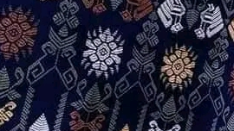
Matur Tampiasih Agung
TERIMAKASIH

